Slide 1
ROLA NACZYCIELI W KSZTAŁTOWANIU POSTAW PRZEDSIĘBIORCZYCH
Bartosz Majewski, SGH

Slide 2
Przedsiębiorczość
Przedsiębiorczość to zdolność człowieka do kreowania i zaspokajania swoich potrzeb i potrzeb innych ludzi.

Slide 3
Człowiek przedsiębiorczy
Człowiek przedsiębiorczy to taki, który w każdych warunkach – jakie stwarza mu otoczenie – potrafi dostrzegać i realizować swoje potrzeby i potrzeby innych.

Slide 4
Człowiek przedsiębiorczy tworzy coś nowego, coś odmiennego, zmieniającego lub przekształcającego wartość.

Slide 5
Przedsiębiorczość jest cechą danej osoby czy organizacji, ale nie jest cechą osobowości. Każdy, kto potrafi sprostać podejmowaniu decyzji, może nauczyć się działać przedsiębiorczo. Przedsiębiorczość jest to sposób zachowania. Jej podstawami są koncepcja i teoria a nie intuicja.

Slide 6
Przedsiębiorczość bazuje na teorii ekonomii i społeczeństwa, która traktuje zmiany jako zjawiska normalne, a nawet pożądane. Osoba przedsiębiorcza zawsze poszukuje zmiany, reaguje na nią i wykorzystuje jako okazje.

Slide 7
Przedsiębiorczość
Kluczem do zachowań przedsiębiorczych jest posiadanie:
wizji,
wiedzy,
chęci do działania.

Slide 8
Cechy ludzi przedsiębiorczych
Duża potrzeba osiągnięć.
Umiejętność podejmowania decyzji.
Umiejętność podejmowania ryzyka w granicach rozsądku.
Tolerowanie niepewności.
Dążenie do tego, by zrobić więcej w krótszym czasie.
Branie na siebie odpowiedzialności.
Kojarzenie informacji z różnych dziedzin.
Zdolność wpływania na ludzi – magnetyzowanie własną osobą.

Slide 9
Kluczem do kształtowania zachowań przedsiębiorczych jest akceptacja własnej osoby.

Slide 10
Wskazówki do rozwoju zachowań przedsiębiorczych
Trzeba myśleć kim jesteśmy.
Należy żyć aktywnie.
Trzeba mieć cele.
Należy uczyć się od innych.
Należy mieć zainteresowania.
Należy wierzyć we własne siły.
Trzeba mierzyć siły na zamiary.
Należy wykazywać się sukcesami.
Należy wykorzystać siłę pozytywnego myślenia.

Slide 11
Kompetencje przedsiębiorcze

Slide 12
W jaki sposób rozwijać kompetencje przedsiębiorcze uczniów?

Slide 13
Adaptacyjność
1. Systematycznie analizuj zmiany zachodzące w twoim otoczeniu.
2. Zmiany zachodzące w otoczeniu traktuj jako szanse a nie jako zagrożenia.
3. Przewiduj zmiany jakie mają zajść w twoim otoczeniu i planuj jak je wykorzystasz.

Slide 14
Aktywność i inicjatywność
1. Rozbudzaj u siebie różne zainteresowania.
2. Miej marzenia.
3. Formułuj cele, które możesz osiągnąć w różnym przedziale czasowym.
4. Konsekwentnie realizuj swoje cele
5. Nie bój się zgłaszać swoich pomysłów.

Slide 15
Autonomiczność i samodzielność
1. Nie bój się wygłaszać swoich opinii różnych od opinii innych osób.
2. Miej zawsze własne zdanie.
3. Nie ulegaj wpływom większości. Większość nie zawsze musi mieć rację.
4. Poddawaj krytycznej analizie co mówią inne osoby.
5. Pamiętaj, że nawet autorytety mogą się mylić.

Slide 16
Decyzyjność
1. Zawsze podejmuj decyzje w oparciu aktualne i wiarygodne informacje.
2. Przy podejmowaniu decyzji staraj się znaleźć jak najwięcej wariantów rozwiązania problemu. Pamiętaj, że jeżeli masz tylko jedno rozwiązanie, to nie jest to decyzja.
3. Nie podejmuj decyzji w sposób losowy.
4. Oceń każdy z wariantów rozwiązania problemu decyzyjnego.
5. Do oceny wariantów przygotuj kryteria.

Slide 17
Determinacja
1. Konsekwentnie dąż do celu. Nie miej słomianego zapału.
2. Pamiętaj zgodnie z chińskim powiedzeniem, że wyprawa dookoła świata zaczyna się od pierwszego kroku. Każdy kolejny będzie znacznie łatwiejszy.
3. Pokonuj przeszkody, które mogą się pojawić na drodze do realizacji obranego celu.
4. Do realizacji własnego celu spróbuj zaangażować inne osoby, które mogą ci być pomocne.
5. Miej zawsze argumenty, za pomocą których możesz przekonać innych do słuszności twojego celu.

Slide 18
Komunikatywność
1. Naucz się aktywnie słuchać innych. Pamiętaj, że człowiek ma dwoje uszu, a tylko jedne usta – czyli ma dwa razy więcej słuchać niż mówić.
2. Nie interpretuj co mówią inni tylko uzyskuj od nich wiarygodne informacje. Nawet noblistka Wisława Szymborska źle zinterpretowała swój wiersz.
3. Bądź otwarty w stosunku do innych. Inni mogą mieć rację. Nie zamykaj się na informacje przekazywane przez przyjaciół. Nie obrażaj się na nich. Jest to ich opinia, którą możesz przyjąć lub odrzucić.
4. Koncentruj się na problemie, a nie na osobach. Nie stosuj tzw. “wycieczek osobistych”.
5. Dbaj o dobre relacje z innymi osobami.

Slide 19
Kreatywność i inicjatywność
1. Zastanawiaj się czy utarte, schematyczne działania mogą być realizowane w inny sposób?
2. Cały czas poszukuj nowych możliwości.
3. Myśl inaczej, czyli nie myśl jak tego się nie da zrobić, a jak się da zrobić.
4. Szklanka jest do połowy pełna, a nie do połowy pusta – myśl pozytywnie.
5. Rozbudzaj potrzeby u siebie i dąż do ich zaspokojenia.

Slide 20
Krytyczne myślenie
1. Co pewien czas analizuj swoje słabe strony i zastanów się jak je wyeliminować.
2. Co pewien czas analizuj zagrożenia i trudności pojawiające się w otoczeniu i zastanawiaj się jak je przezwyciężyć.
3. Przekształcaj porażki w sukces, czyli analizuj porażki i niepowodzenia i formułuj wnioski w jaki sposób postąpisz w przyszłości gdy pojawi się podobna sytuacja.

Slide 21
Ocena i podejmowanie ryzyka
Przed wprowadzeniem pomysłów w życie analizuj ryzyka związane z ich realizacją.
2. Oceniaj prawdopodobieństwo wystąpienia ryzyka.
3. Próbuj ograniczać ryzyko.
4. Podejmuj tylko takie decyzje, gdzie skutki pozytywne przewyższają skutki negatywne.
5. Pamiętaj, że brawura to nie odwaga. Podejmowanie nadmiernego ryzyka nie świadczy o przedsiębiorczości.

Slide 22
Odpowiedzialność
1. Jesteś kowalem swojego życia - pamiętaj, że to ty ponosisz za nie odpowiedzialność.
2. Nie broń się przed odpowiedzialnością. Nie unikaj trudnych zadań.
3. Nie bój się odpowiedzialności. Każdy z nas ją ponosi.
4. Uświadom sobie za co ponosisz odpowiedzialność. Pamiętaj, że nie jesteś w stanie odpowiadać za wszystko i za wszystkich.

Slide 23
Otwartość
1. Bądź zawsze otwarty na nowe wyzwania.
2. Bądź otwarty na informacje zwrotne.
3. Lub ludzi i bądź otwarty na nich.
4. Rozbudzaj swoje zainteresowania.
5. Bądź otwarty na świat.

Slide 24
Planowanie i działanie
1. Bądź realistą. Cele, które zamierzasz realizować, muszą być możliwe do osiągnięcia.
2. Przed rozpoczęciem każdego działania, zaplanuj sposób jego realizacji. Dobre planowanie to połowa sukcesu.
3. Systematycznie analizuj czy realizujesz dane działanie zgodnie z planem. Unikaj działań, które nie przybliżają cię do realizacji celu.
4. Prowadź swój kalendarz.
5. Pamiętaj, że plany mogą się zmienić i musisz przygotowany na nowe okoliczności, ale też nie doprowadzaj do zbyt częstej zmiany planów z twojego powodu.

Slide 25
Rozwiązywanie problemów
1. Nie odkładaj rozwiązywania problemów na później, problemy się nie rozwiązują same.
2. Zastanów się jakie są przyczyny i uwarunkowania rozwiązania problemu.
3. Zastanów się na czym polega problem. Jaka jest różnica między tym co powinno być a tym co jest.
4. Nie unikaj rozwiązań niestandardowych.
5. Dla każdego problemu staraj się wygenerować kilka rozwiązań.

Slide 26
Wiara w siebie
1. Poszukuj u siebie mocnych stron. Każdy je ma, tylko musi je odkryć.
2. Akceptuj własną osobę.
3. Nie zrażaj się krytyką. Przyjmuj ją jako opinię innych z którą możesz się zgodzić lub nie.
4. Nie stawiaj sobie zbyt wysokich wymagań. Nikt nie jest doskonały.

Slide 27
Współpraca
1. Pamiętaj, że sukces łatwiej jest osiągnąć współpracując z innymi.
2. Miej pozytywny stosunek do ludzi. Bądź empatyczny – próbuj wczuwać się w ich położenie.
3. Magnetyzuj swoją osobą inne osoby – zarażaj swoimi pomysłami innych.
4. Zaufaj innym w swoim zespole, którzy realizują samodzielnie swoje zadania.
5. Pamiętaj, że problemy, które powstają w zespole powinny być rozwiązywane przez cały zespół.
6. Pamiętaj, że współpraca wymaga zintegrowania zespołu, co może potrwać dłuższy czas.

Slide 28
Jakie cechy powinien posiadać przedsiębiorca?
Potrzeba osiągnięcia czegoś znaczącego.
Zachowanie kontroli nad własnym losem.
Skłonność do ryzyka.
Wiara we własne siły.
Kreatywne myślenie.
Umiejętność myślenia pozytywnego.
Umiejętność wyznaczania celów.
Umiejętność podejmowania decyzji.

Slide 29
Inspiracje

Slide 30
Najbardziej podziwiane firmy świata (Fortune)
1 | Apple
2 | Google
3 | Amazon.com
4 | Coca-Cola
5 | Starbucks
6 | IBM
7 | Southwest
8 | Berkshire Hathaway
9 | Walt Disney
10 | FedEx
Źródło: Ranking dwutygodnika Fortune

Slide 31
Firma założona w garażu przez Steve’a Jobsa i Steve’a Wozniaka w 1976r.
Lata 80-te sukces komputerów osobistych serii Macintosh – innowacyjny interfejs graficzny, wykorzystanie myszki
Utrata pozycji rynkowej w latach 90-tych
Wielki powrót po 2000 r.
Obecna wartość: 268 mld USD

Slide 33
– innowacyjność produktów
1984
1997
2010
2001
2007
Notes:
Dawaj albert

Slide 34
Apple - Innowacyjność modelu biznesowego
iTunes – sklep z muzyką
Legalne ściąganie muzyki
App Store – sklep z aplikacjami:
każdy może napisać aplikację i ją sprzedawać
iCloud

Slide 35
Źródła przewag konkurencyjnych Apple
Architektura
Innowacyjny model biznesowy
Skupienie na ogniwach łańcucha wartości generujących najwyższą wartość dla klienta
Reputacja
Długofalowe budowanie unikalnego charakteru marki
Budowa społeczności klientów-ewangelizatorów
Innowacje
Technologiczne
Produktowe

Slide 36
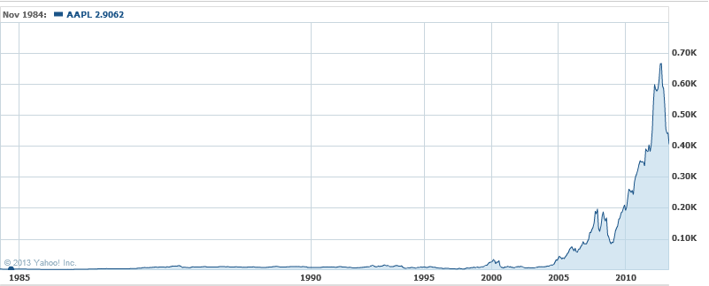
Apple - przywództwo
Steve Jobs
Wizjoner z pasją, bezpośrednio angażował się w projekty firmy
Współzałożyciel Apple, współtwórca sukcesu Pixar

Slide 37
Początkowo projekt naukowy dwóch studentów Sergeya Brina i Larry’ego Page’a
Firma założona w 1998 r. w garażu
W 2004 r. firma została wyceniona na 23 mld USD
Obecna wartość: 766 mld USD
10 mld USD zysku rocznie

Slide 38
Google – innowacyjność produktów
Wyszukiwarka, poczta, mapy, video, tłumacz, pakiet biurowy, program do obróbki zdjęć itp…
Przeglądarka Chrome
System operacyjny Chrome dla komputerów
System operacyjny Android dla telefonów

Slide 39
innowacyjność modelu biznesowego
Podstawowy produkt za darmo – przychody z usług wokół produktu
AdWords, AdSense,
Android Market

Slide 40
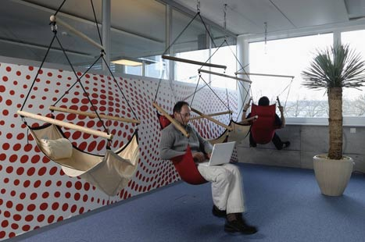
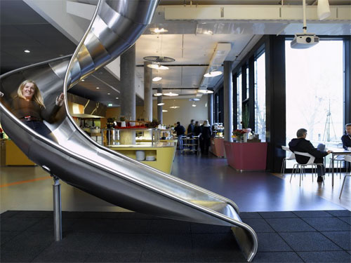
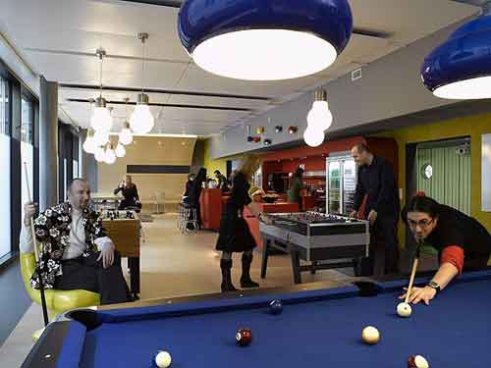
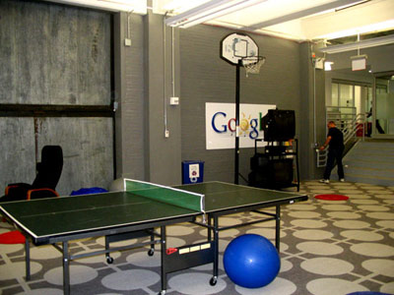

Slide 41
Google – kultura nastawiona na innowacje
Promowanie innowacyjności wśród pracowników
20% czasu pracy można przeznaczyć na projekty z nią niezwiązane
Inwestowanie w pomysły pracowników
Budowa oprogramowania w modelu Open Source

Slide 42
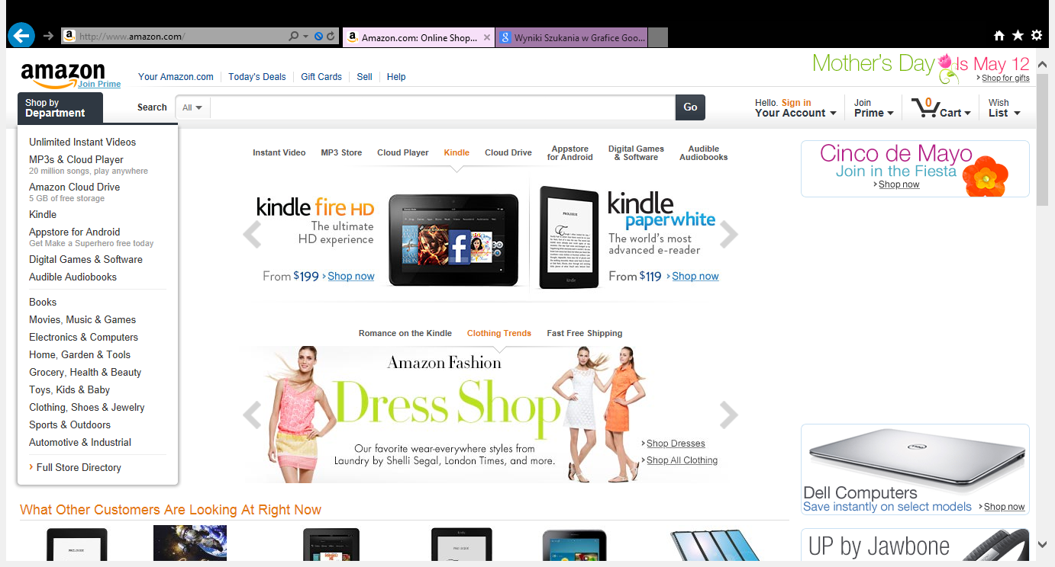

Slide 43
Wizjonerstwo i innowacyjny model biznesowy
Sprzedaż książek przez Internet
Umożliwienie sprzedaży na własnej platformie konkurentom
prezentacja związanych z produktem dodatków
prezentacje towarów zakupionych przez innych użytkowników
pamięć historii zakupów każdego klienta
Kindle

Slide 44
Amazon.com

Slide 45
Na co zwracać uwagę?

Slide 46
Innowacyjny model biznesu
1 000 000 000 USD

Slide 47
Lista jednorożców
Bytedance – 75 mld USD
Didi – 56 mld USD
WeWork – 47 mld USD
JUUL Labs – 38 mld USD
Airbnb – 29,3 mld USD
Stripe – 22,5 mld USD
SpaceX – 18,5 mld USD

Slide 48
Największe firmy na świecie wg wartości (mld USD)
Apple ($ 926,9)
Amazon.com ($ 777,8)
Alphabet ($ 766,4)
Microsoft ($ 750,6)
Facebook ($ 541,5)
Alibaba ($ 499,4)
Berkshire Hathaway ($ 491,9)
Tencent Holdings ($ 491,3)
JPMorgan Chase ($ 387,7)
ExxonMobil ($ 344,1)
$ 524,5 – PKB Polski
Statista, 2018

Slide 49
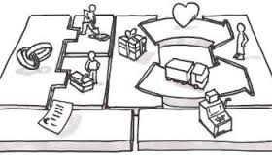
Elementy modelu biznesowego:
Segmenty klientów
Propozycja wartości
Kanały
Relacji z klientami
Strumienie przychodów
Kluczowe zasoby
Kluczowe działania
Kluczowi partnerzy
Struktura kosztów

